Slide 1

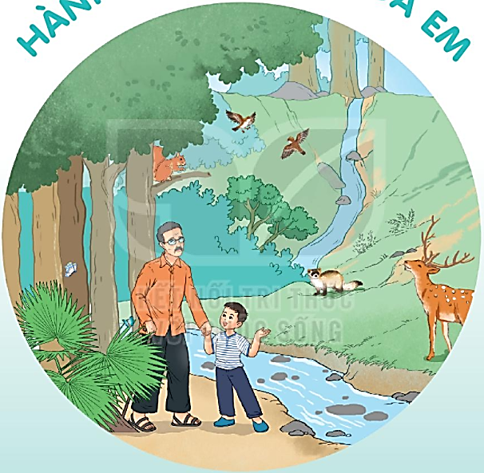
HÀNH TINH XANH CỦA EM

Slide 2
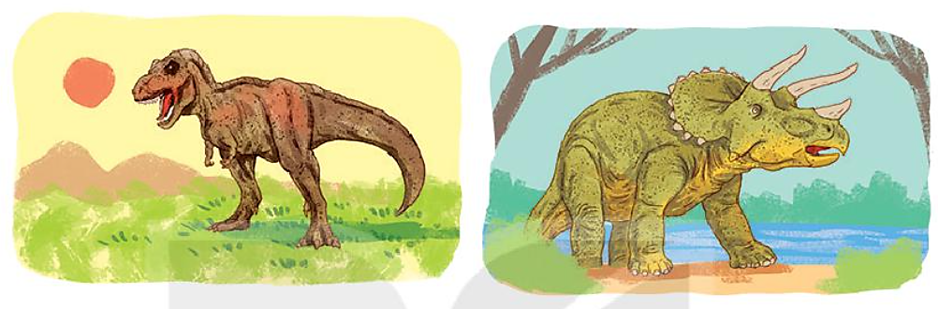
KHỦNG LONG
BÀI 10
BÀI 10
Em đã nhìn thấy loài vật này ở đâu?
Em biết gì về chúng?

Slide 3


KHỦNG LONG
BÀI 10
BÀI 10
TIẾT 1 – 2
ĐỌC

Slide 4

KHỦNG LONG
ĐỌC
Khủng long là loài vật thường sống thành bầy đàn ở các vùng đất khô.
Trong suy nghĩ của nhiều người, khủng long là loài vật khổng lồ. Nhưng trên thực tế, có loài khủng long chỉ bằng một chú chó nhỏ. Khủng long thường ăn thịt, cũng có một số loài ăn cỏ.
Chân khủng long thẳng và rất khỏe. Vì thế chúng có thể đi khắp một vùng rộng lớn để kiếm ăn. Khủng long có khả năng săn mồi tốt nhờ có đôi mắt tinh tường cùng cái mũi và đôi tai thính. Khủng long cũng có khả năng tự vệ tốt nhờ vào cái đầu cứng và cái quất đuôi dũng mãnh.
Trước khi con người xuất hiện, khủng long đã bị tuyệt chủng. Vì thế, chúng ta sẽ không bao giờ có thể nhìn thấy khủng long thật.
(theo Bách khoa tri thức về khám phá thế giới cho trẻ em – Khủng long)

Slide 5
ĐỌC
Ngắt nghỉ câu
Khủng long có khả năng săn mồi tốt nhờ có đôi mắt tinh tường cùng cái mũi và đôi tai thính.
Khủng long cũng có khả năng tự vệ tốt nhờ vào cái đầu cứng và cái quất đuôi dũng mãnh.

Slide 6
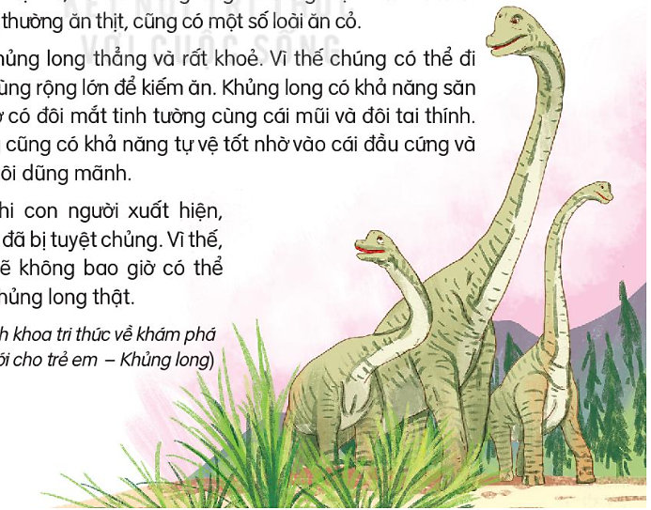
ĐỌC
Các từ khó phát âm
khủng long
khổng lồ
săn mồi
tinh tường
dũng mãnh

Slide 7




KHỦNG LONG
ĐỌC
Khủng long là loài vật thường sống thành bầy đàn ở các vùng đất khô.
Trong suy nghĩ của nhiều người, khủng long là loài vật khổng lồ. Nhưng trên thực tế, có loài khủng long chỉ bằng một chú chó nhỏ. Khủng long thường ăn thịt, cũng có một số loài ăn cỏ.
Chân khủng long thẳng và rất khỏe. Vì thế chúng có thể đi khắp một vùng rộng lớn để kiếm ăn. Khủng long có khả năng săn mồi tốt nhờ có đôi mắt tinh tường cùng cái mũi và đôi tai thính. Khủng long cũng có khả năng tự vệ tốt nhờ vào cái đầu cứng và cái quất đuôi dũng mãnh.
Trước khi con người xuất hiện, khủng long đã bị tuyệt chủng. Vì thế, chúng ta sẽ không bao giờ có thể nhìn thấy khủng long thật.
(theo Bách khoa tri thức về khám phá thế giới cho trẻ em – Khủng long)

Slide 8
ĐỌC
Từ ngữ
tự vệ
: tự bảo vệ mình
quất (đuôi)
: đuôi di chuyển nhanh và đập mạnh
dung mãnh
: có sức mạnh trên mức bình thường
: mất hẳn nòi giống
tuyệt chủng

Slide 9

TRẢ LỜI CÂU HỎI
1. Bài đọc cho biết những thông tin nào về khủng long?
a. thường sống ở các vùng đất khô
c. ăn cỏ hoặc ăn thịt
b. có kích thước khổng lồ
d. hung dữ

Slide 10
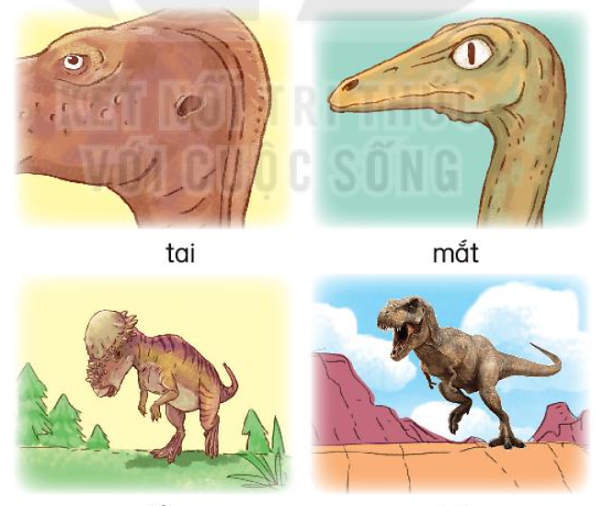
Luyện tập
1. Tìm trong bài các từ ngữ tả các bộ phận của khủng long
mắt
tai
đầu
đuôi
chân

Slide 11
Luyện tập
1. Tìm trong bài các từ ngữ tả các bộ phận của khủng long
Tai: thính
Mắt: Tinh
Đầu: cứng
Chân: thẳng và khỏe.

Slide 12

KHỦNG LONG
BÀI 10
BÀI 10
TIẾT 3
VIẾT

Slide 13
1. Nghe – viết:
Khủng long
Chân khủng long thẳng và rất khỏe. Vì thế chúng có thể đi khắp một vùng rộng lớn để kiếm ăn. Khủng long có khả năng săn mồi tốt nhờ có đôi mắt tinh tường cùng cái mũi và đôi tai thính.

Slide 14
Các từ dễ viết sai
rộng
săn mồi
tinh tường

Slide 15

VIẾT BÀI
Học sinh viết bài vào vở ô li

Slide 16
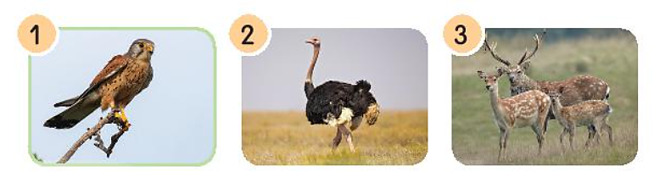
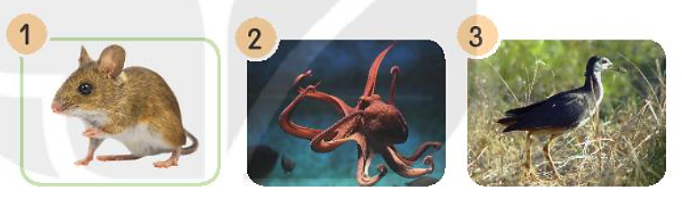
2. Chọn uya hoặc uyu thay cho ô vuông.
Đường lên núi quanh co, khúc kh .
Mẹ tôi thức kh dậy sớm làm mọi việc.
3. a.Nhìn hình, tìm từ ngữ chứa iêu hoặc ươu để gọi tên loài vật.
b. Nhìn hình, tìm từ ngữ chứa uốc hoặc uôt để gọi tên loài vật.
uỷu
uya
diều hâu
đà điểu
hươu nai
1
2
3
con chuột
bạch tuộc
chim cuốc

Slide 17

KHỦNG LONG
BÀI 10
BÀI 10
TIẾT 4
LUYỆN TỪ VÀ CÂU

Slide 18
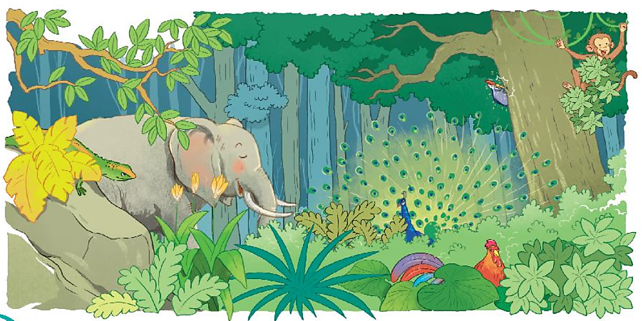
1. Nói tên các con vật ẩn trong tranh
khỉ
chim gõ kiến
voi
kì nhông
chim công
gà

Slide 19
2. Tìm từ ngữ chỉ hoat động của các con vật sống trong rừng. Đặt câu với từ ngữ vừa tìm được.
voi
huơ vòi, phun nước,…
gà
gáy, chạy, mổ cỏ,…
chim công
múa, xòe đuôi,…
chim gõ kiến
bay, đục thân,…
khỉ
leo trèo, đu cây,…
kì nhông
bò, bắt mồi,…

Slide 20
3. Chọn dấu chấm, dấu chấm hỏi hoặc dáu chấm than thay cho ô vuông.
Con gì có cái vòi rất dài ?
Con mèo đang trèo cây cau .
Con gì phi nhanh như gió ?
Ôi con công đẹp quá !

Slide 21

KHỦNG LONG
BÀI 10
BÀI 10
TIẾT 5 – 6
LUYỆN VIẾT ĐOẠN

Slide 22
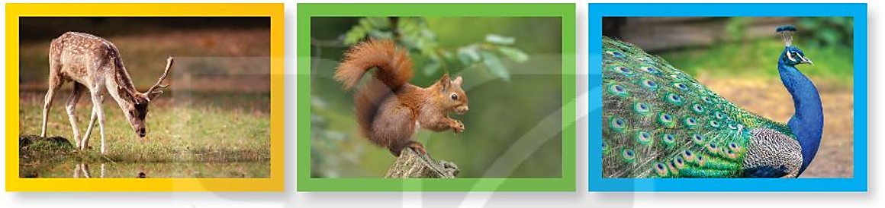
1. Nói tên các con vật trong mỗi bức ảnh dưới đây.
hươu
sóc
công

Slide 23
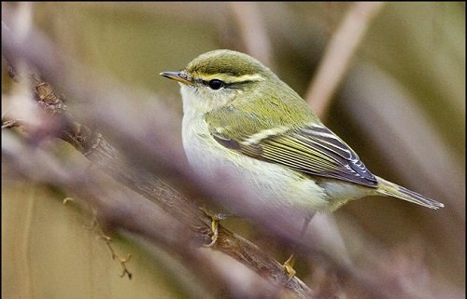
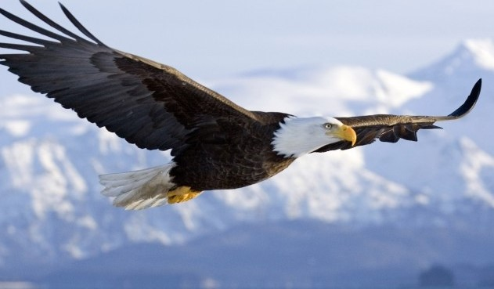
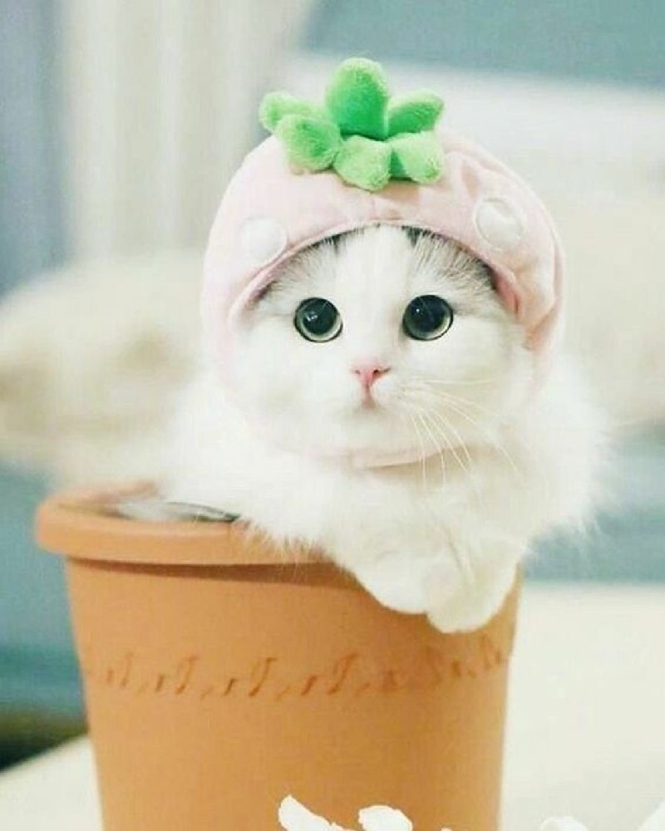
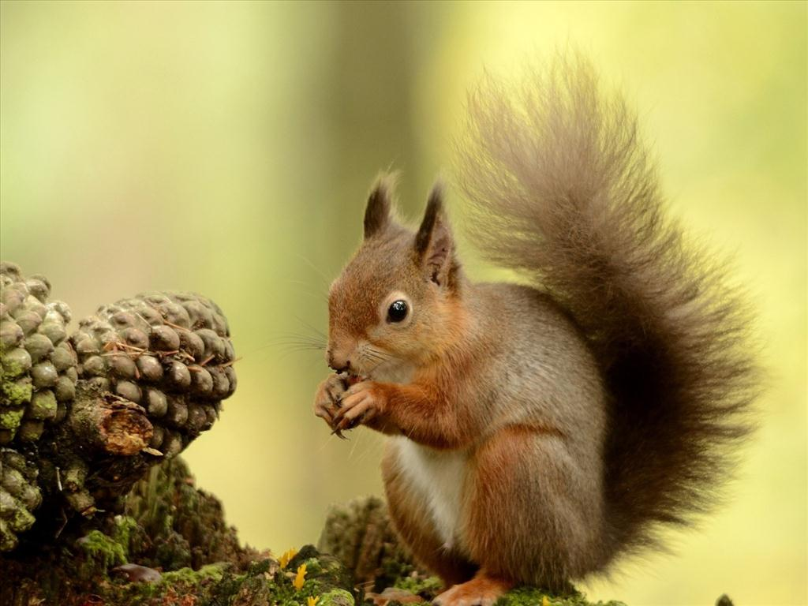
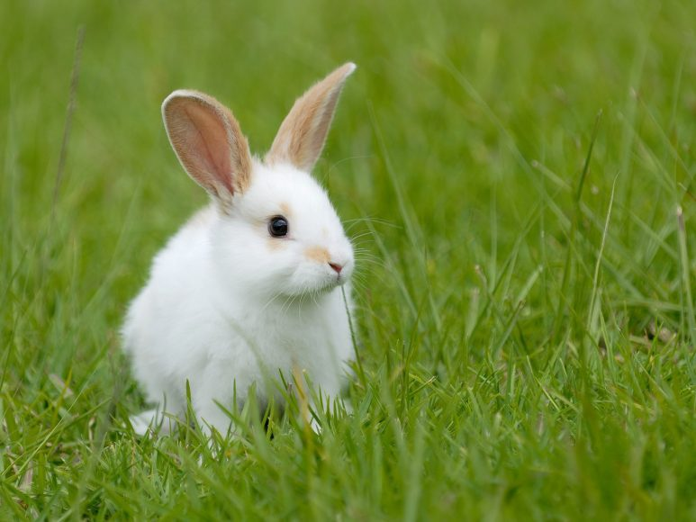
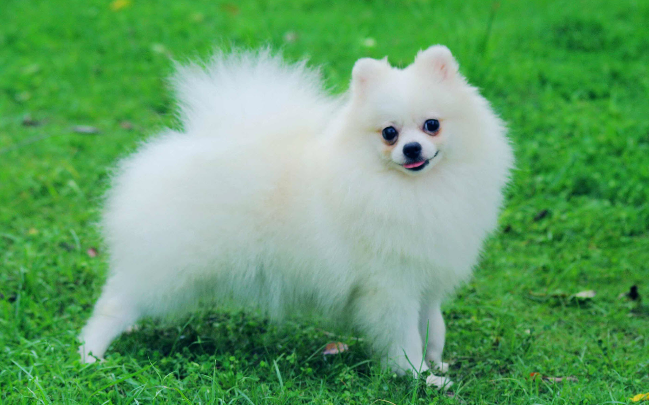
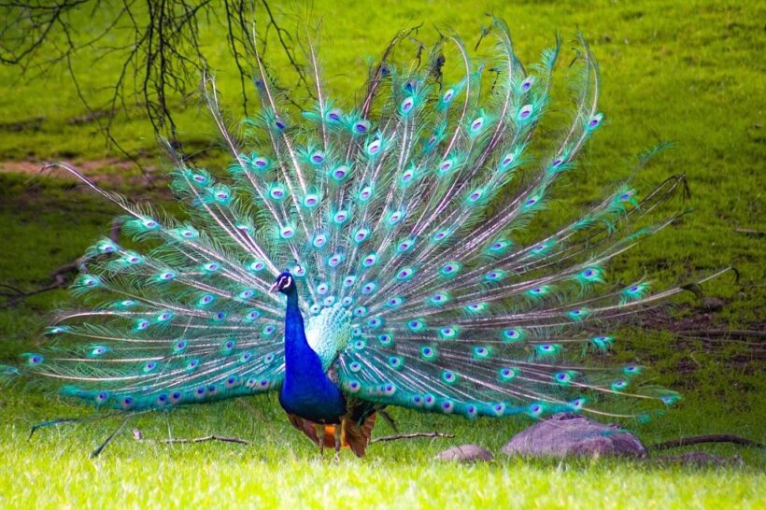
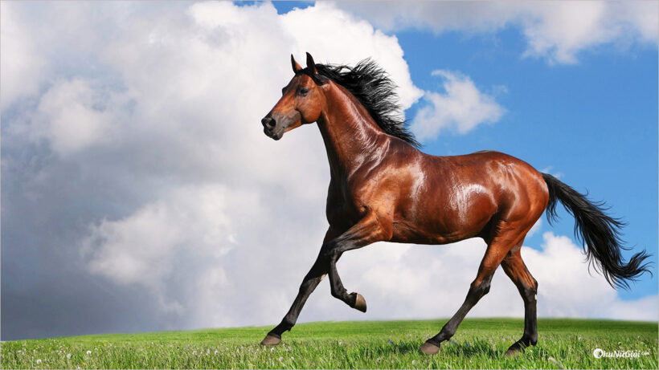

Slide 24
2. Viết 3 – 5 câu giới thiệu tranh (ảnh) về một con vật mà em yêu thích.
GỢI Ý
Em nhìn thấy tranh (ảnh) ở đâu?
Trong tranh (ảnh) có con vật nào? Con vật đó đang làm gì? Nó có đặc điểm gì nổi bật?
Em có thích tranh (ảnh) đó không? Vì sao?

Slide 25
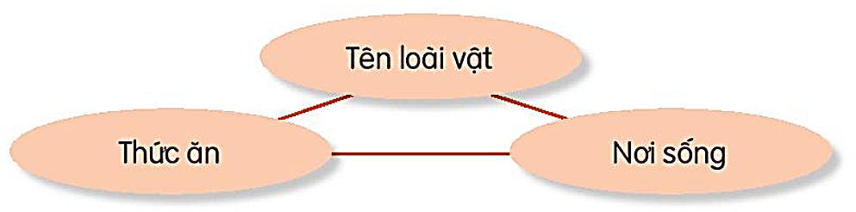
  ĐỌC MỞ RỘNG
  Tìm đọc sách báo viết về động vật hoang dã (hổ, báo, sư tử,…)
  Giới thiệu với các bạn một số thông tin về loài vật đó.

